Slide 1
Исследование методов множественного выравнивания нуклеотидных последовательностей в соответствии с рамкой считывания и стоп-кодонами
Студент: Батусов П. В.
Руководитель: Страшнов П. В.

Slide 2
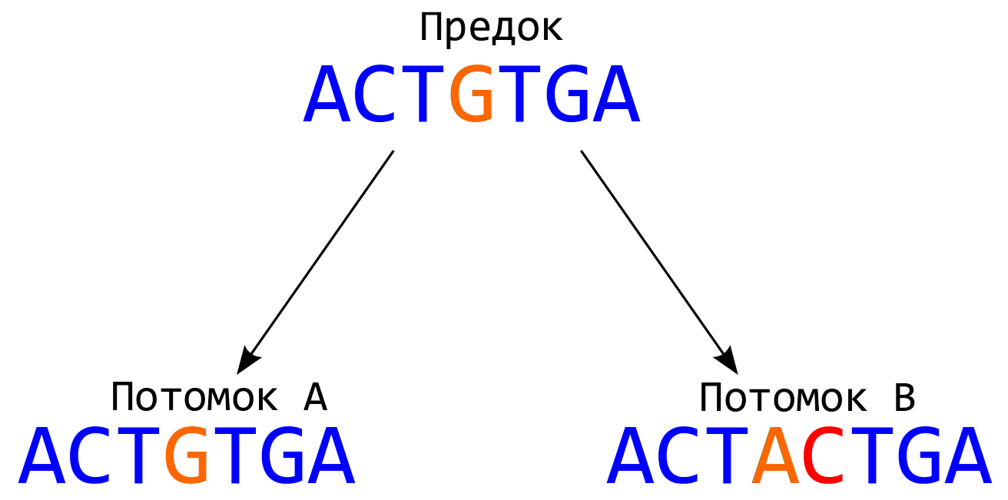
Поиск гомологий в биологических последовательностях

Slide 3
Задача выравнивания
ДНК предка: …AAACTGATGCAACGTGA…
ДНК потомка: …AATCTTTGATACCTGA…
Выравнивание – общепринятый способ отражения “родства” двух последовательностей нуклеотидов или аминокислотных остатков
Seq1: …AAAC--TGATGCAACGTGA…
Seq2: …AATCTTTGAT---ACCTGA…

Slide 4
Выравнивание
Парное
Множественное
Глобальное
Локальное

Slide 5
Классические методы поиска гомологий
Алгоритм Смита-Ватермана
Строит локальное выравнивание двух последовательностей
O(len(S₁)∙len(S₂))
Алгоритм Нидлмана-Вунша
Строит глобальное выравнивание двух последовательностей
O(len(S₁)∙len(S₂))

Slide 6
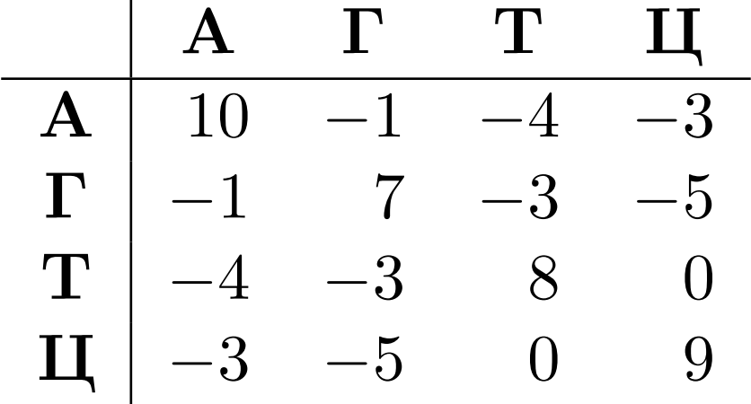
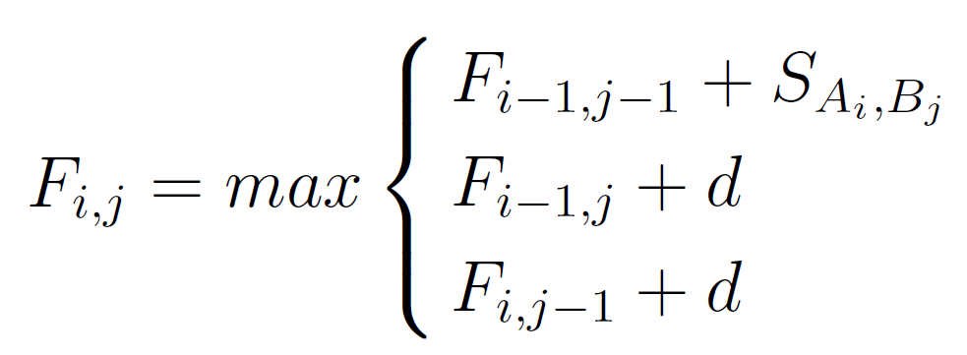
Алгоритм Нидлмана-Вунша
S(a,b) – похожесть символов a и b
Линейный штраф за разрыв d
Базис:
F_{0,j} = d ∙ j
F_{i,0} = d ∙ i
Итерационная формула:

Slide 7
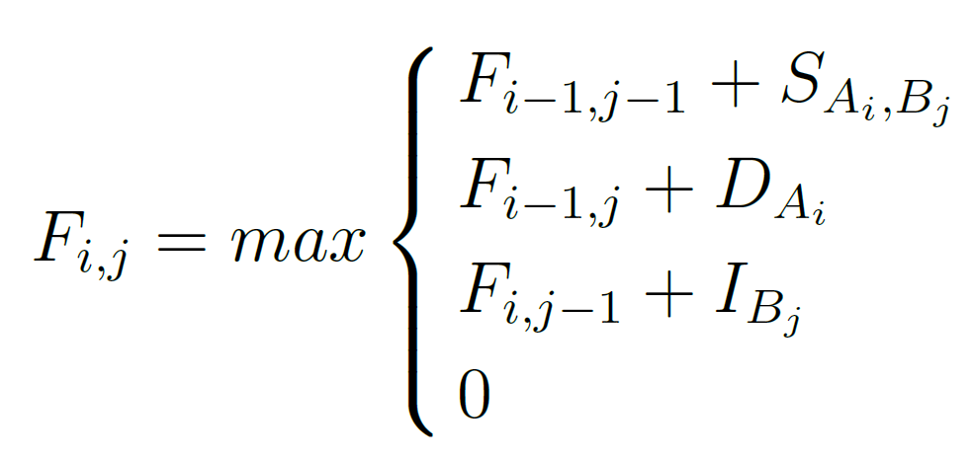
Алгоритм Смита-Ватермана

Slide 8
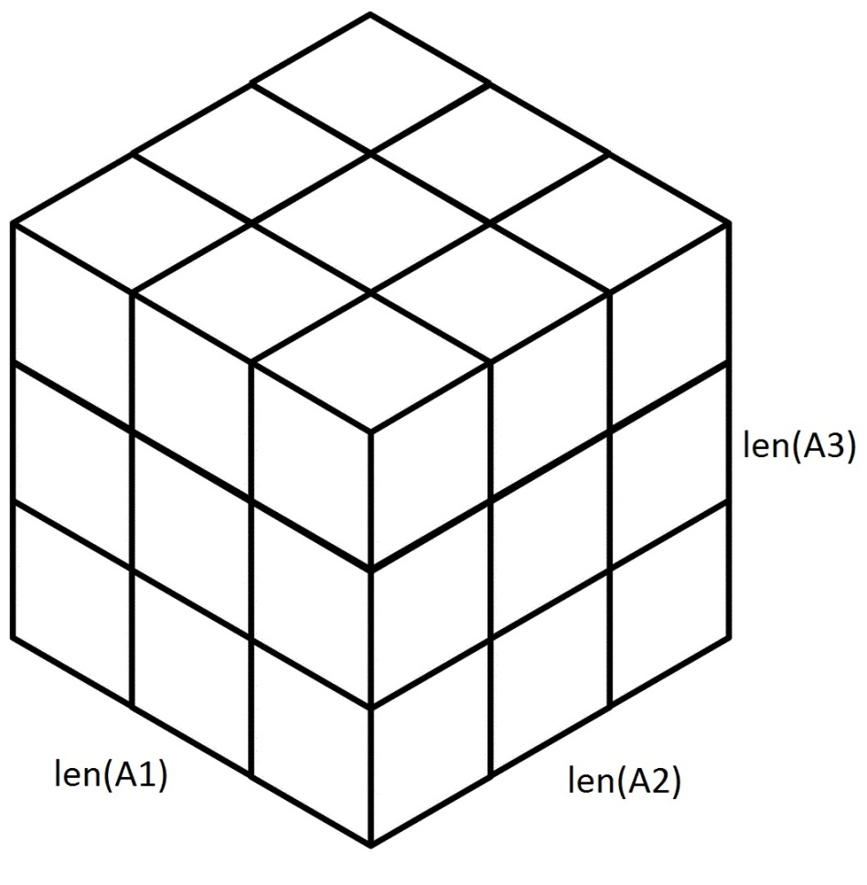
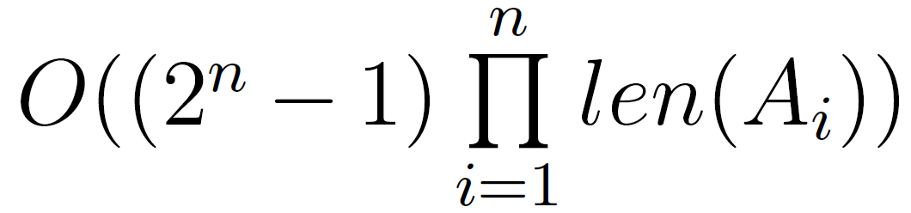
Множественное выравнивание Выравнивание в кубе
Сложность алгоритма для n-мерного случая:

Slide 9
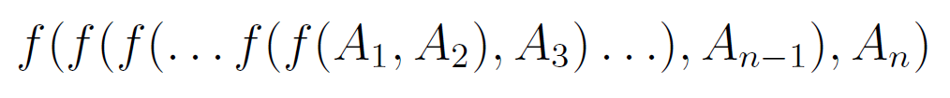
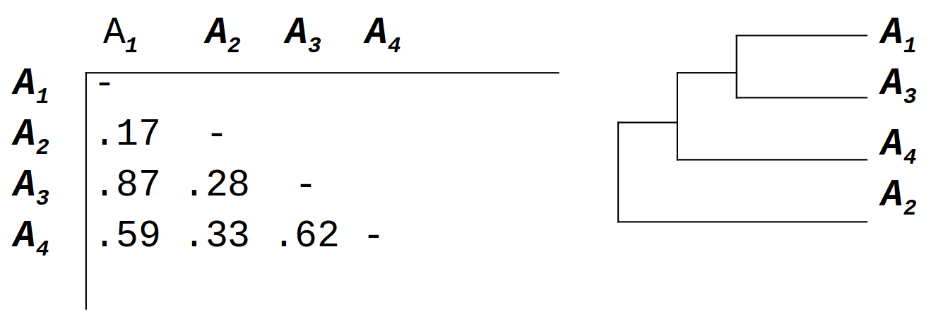
Выравнивание выравниваний Алгоритм Clustal

Slide 10
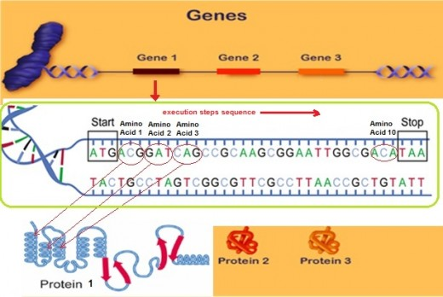
Открытые рамки считывания

